Slide 1
方舟编译器的静态 代码检查 PLCT实验室 史宁宁 2020-03-01

Slide 2
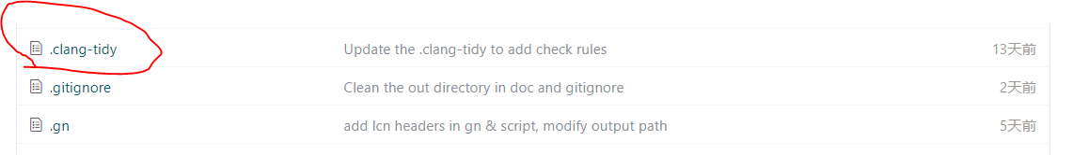
方舟编译器的静态代码检查
1、方舟编译器的静态代码检查，主要使用了clang-tidy进行检查。
2、方舟编译器源码主目录下，可以看到clang-tidy的检查规则配置文件.clang-tidy:

Slide 3
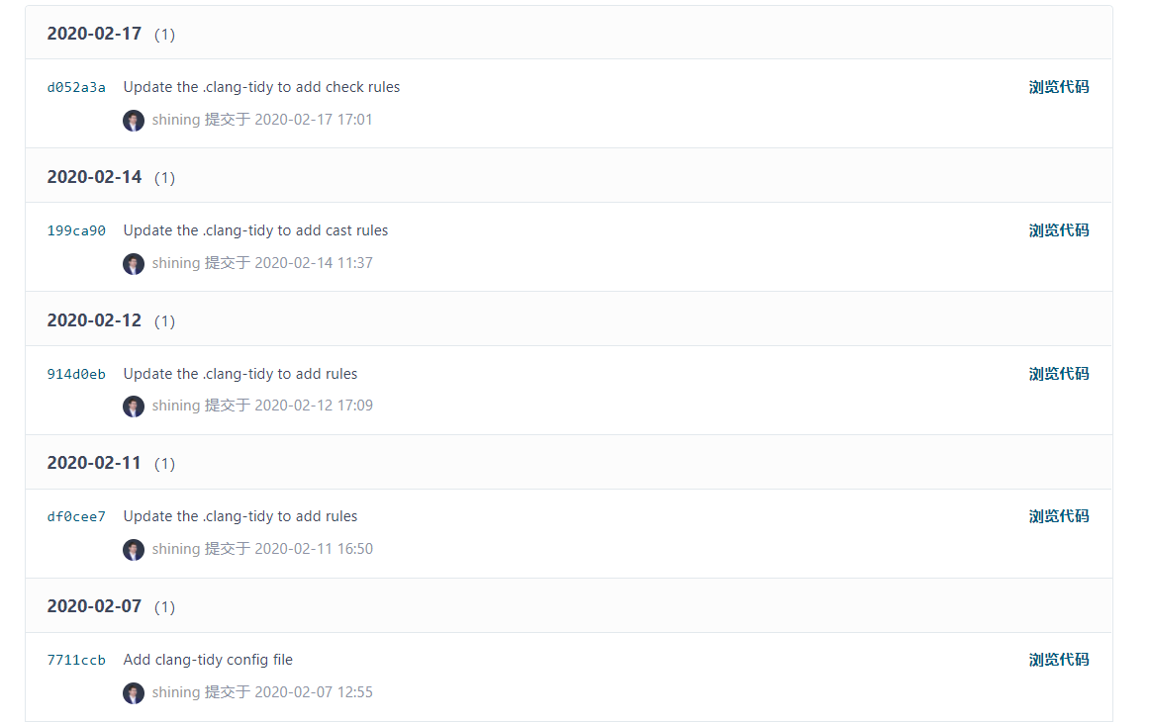
.clang-tidy的提交记录

Slide 4
clang-tidy
1、clang-tidy是clang的extral tool，它是基于LibTooling的工具。而LibTooling是一个库，这个库主要是为了基于Clang编写单独的工具。
2、clang-tidy是基于AST的静态检查工具。因为它基于AST,所以要比基于正则表达式的静态检查工具更为精准，但是带来的缺点就是要比基于正则表达式的静态检查工具慢一点。也是因为它基于AST，所以clang-tidy运行的时候需要知道编译命令。
3、clang-tidy通过添加check来添加检查规则。

Slide 5
clang-tidy（续）
4、clang-tidy每次针对一个TU，即单个cpp文件，无法跨TU处理。但是，可以使用clang-tidy/tool/源码目录之下的run-clang-tidy.py去批量检查文件。
5、clang-tidy因为需要知道编译命令，所以必须通过compile_commands.json获取编译命令，或者通过在clang-tidy后通过--添加编译选项。

Slide 6
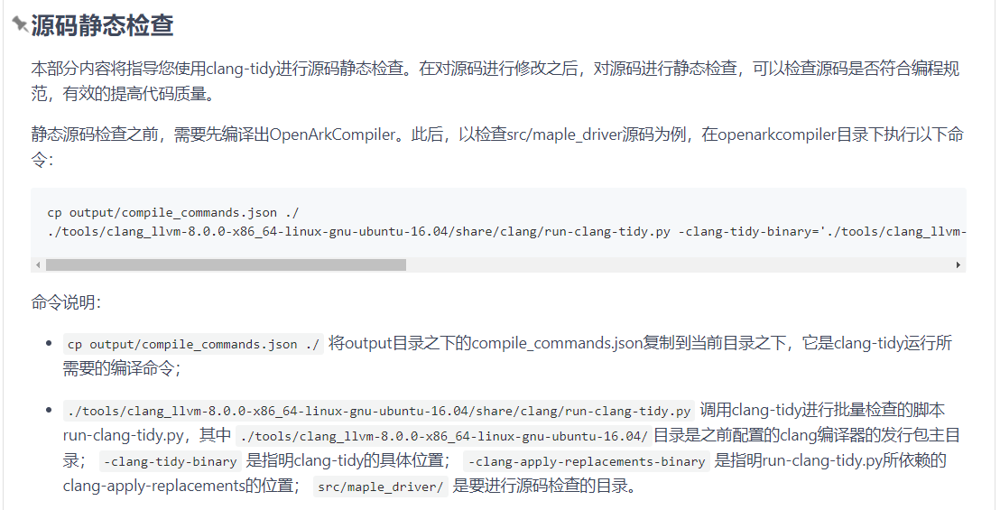
方舟编译器的clang-tidy使用文档（Developer_Guide）

Slide 7
clang-tidy文档
1、官方文档：http://clang.llvm.org/extra/clang-tidy/
2、深入研究Clang(十三) clang-tidy简介：https://zhuanlan.zhihu.com/p/102248131
3、深入研究Clang(十四) clang-tidy的使用：
https://zhuanlan.zhihu.com/p/105703209

Slide 8
求关注！求四连！

